Slide 1
Тема урока:
«Любовь – вершина добродетели»

Slide 2
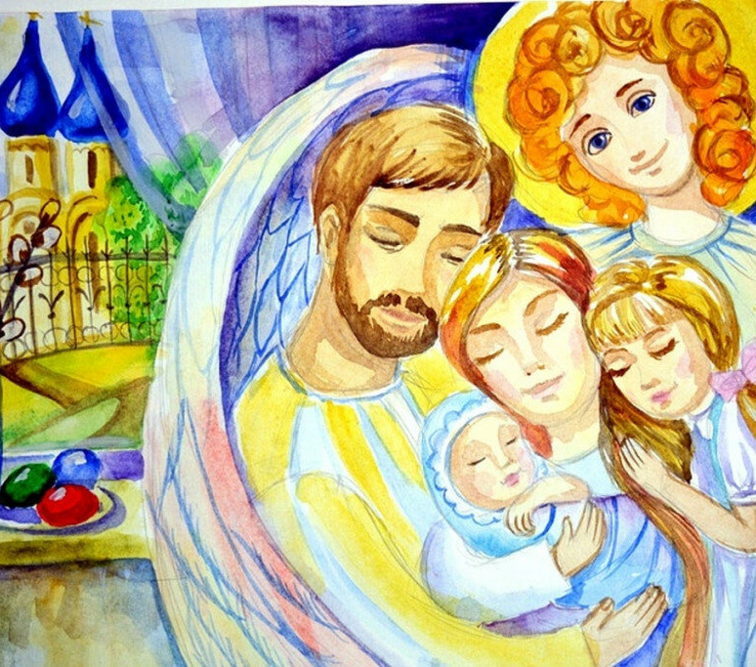

Slide 3
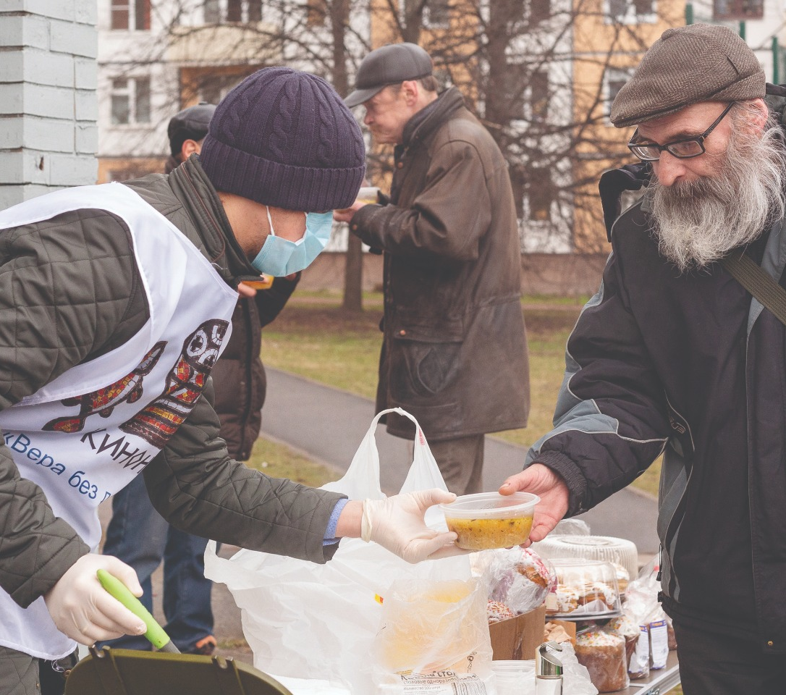

Slide 4
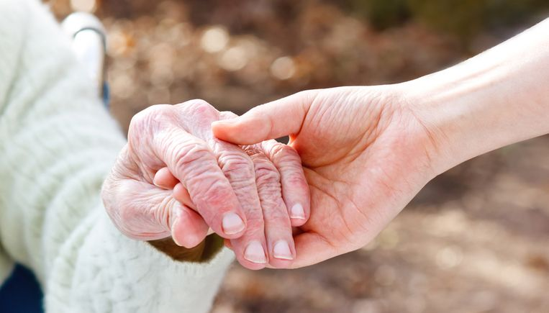

Slide 5
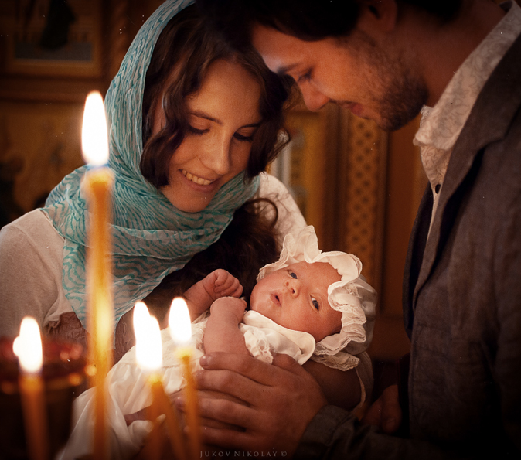

Slide 6



Какие чувства вы испытываете глядя на эти изображения?

Slide 7
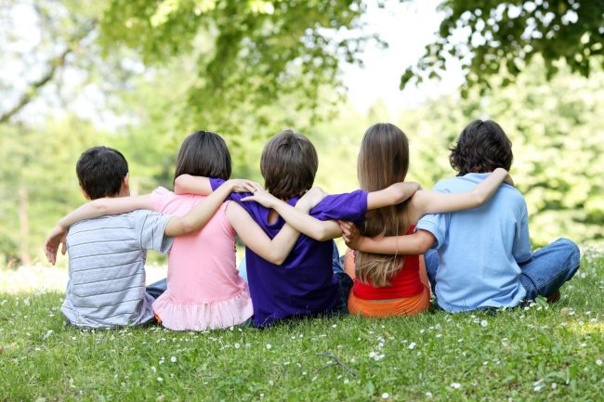
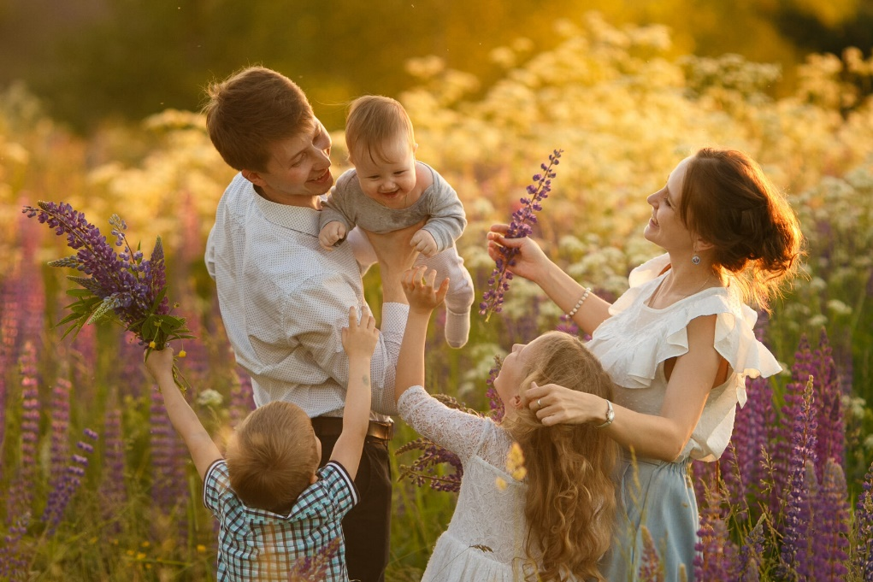
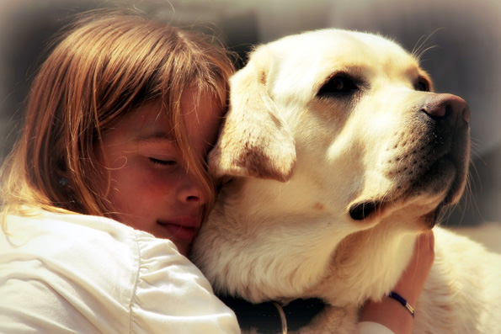
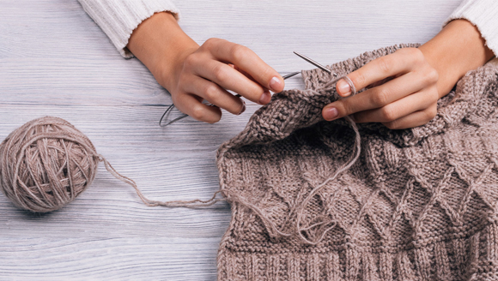

Slide 8
-Что такое любовь?
-Что такое добродетель?

Slide 9
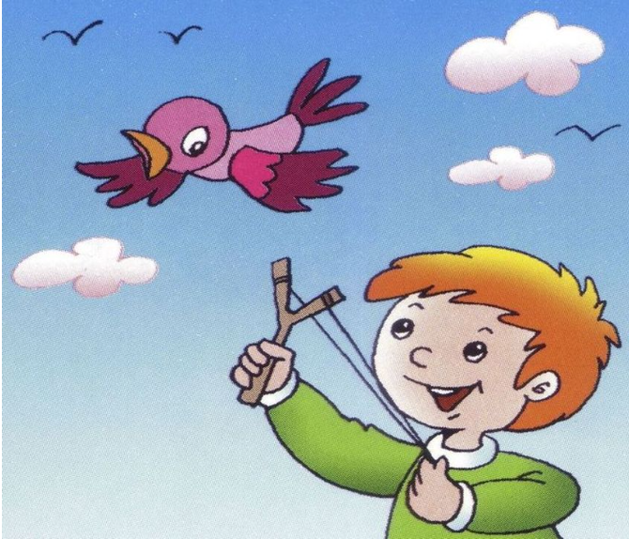
Как вы думаете, какой характер
у этого мальчика?
Предположите,
чем он может заниматься?

Slide 10
Какой поступок
совершает мальчик?
Как можно исправить
эту ситуацию?

Slide 11
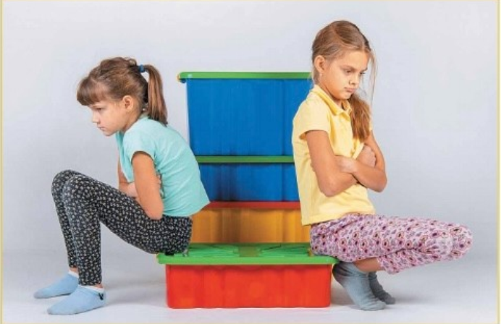
Что можно сказать этим
ребятам?
Как можно помочь им
стать лучше?

Slide 12
-Злились ли вы когда-нибудь на своих обидчиков?
-Было ли вам после этого хорошо?
-Помогла злость уладить конфликт?
-Можно заставить людей искренне простить друг друга и помириться?

Slide 13
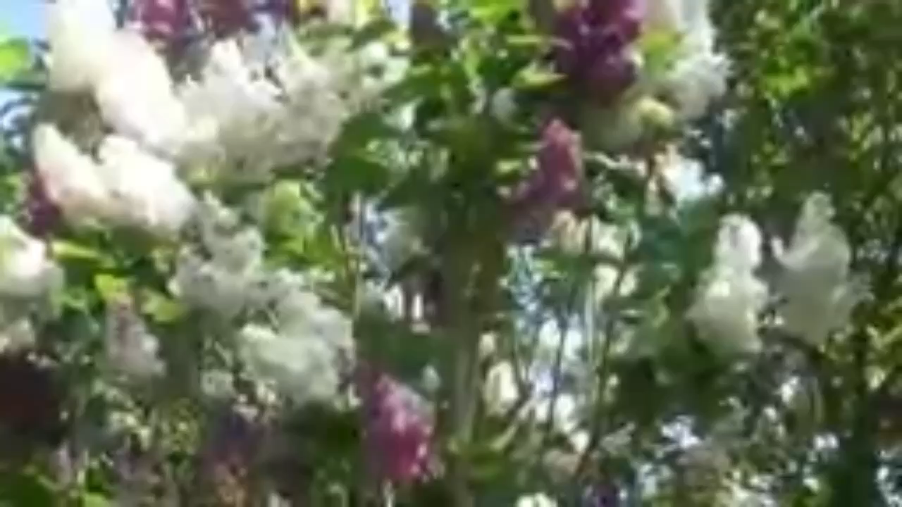

Slide 14
Так дано много... Протоиерей Андрей Логвинов (1951 г. р.)
Так дано много!
Так легка трата:
Возлюби Бога,
Полюби брата,
Накорми пташку,
Пожалей кошку,
Дай больным чашку,
А другим — ложку.
Так уж Всевышний
Создал: мы — люди
Не когда дышим,
А пока — любим…

